Slide 1
毕业论文撰写指导
及
后期工作安排
2016.04.23
4213教室 14:00-17:00

Slide 2
主要内容
毕业设计论文写作
后期工作安排

Slide 3
重要时间节点
第9周内：学生完成论文
第10周：指导老师评阅返回修改（2轮）
第11周：论文查重
第12周：评阅版论文(与最终版同时存档)
5月20日前评阅版定稿， 学生自行双面打印交给指导老师。指导老师检查合格后在封面签名及签日期（指导教师用蓝色或黑色的笔在论文中批注） 。
13-14周：论文评阅：评阅老师评阅后在封面签名及签日期（评阅教师用红色笔在论文中批注）。
答辩：14周左右（具体时间地点后面另行通知）
二次答辩：16周左右（具体时间地点后面另行通知）

Slide 4
计算机科学与技术专业
5月27日前由班长收集学生自行打印的“计算机科学与技术专业毕业要求承载清单”交到学院办公室唐老师处。

Slide 5
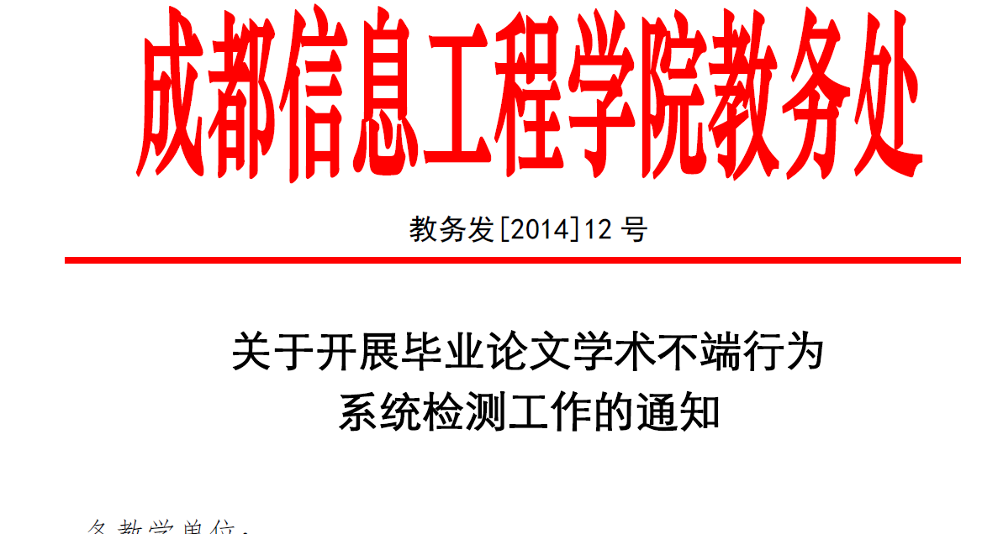
论文重复率检查
标准
全部论文均进行“学术不端检测系统”检测，重复率合格标准为：20%。
初次检查重复率超过50%，取消论文答辩（一辩）资格，重复率低于20%后方可参加毕业论文答辩二辩。
注意细节:
如何能通过？达到要求

Slide 6
毕业设计论文写作指导-表、图
论文插图大小确定规则：以图中文字大小为5号字为准进行图大小的调整。
表中文字大小为5号字，字体宋体。
图有图号及图名称，放于图下方，整体居中
表有表头，由表号及表名称，放于表上方，整体居中

Slide 7
毕业设计论文写作指导
正文篇幅要求：
从“引言”起到“结束语”页数要求在26-40（包含26页，40页）之间。
全文的关键源代码累计不超过2页，界面贴图累计不超过2页 。
文中数字、英文字体统一用Times New Roman。

Slide 8
毕业设计论文写作指导
中英文摘要请认真斟酌修改至少2遍以上（按摘要要求写）。
参考文献中，书和教材一般建议最多4本，其余多数应为期刊文章、学位论文、会议文章及网络资源等。格式严格按照模板后。文献总数一般在15-25之间。
5．论文格式严格按附件模版编辑，文中数字、英文字体统一用Times New Roman。
其余未提及要求、格式及排版以论文模板中为准。

Slide 9
其他
论文提交日期：2015年05月20日
声明 中作者签名：手签，日期 05月19日
所有毕业设计文档出现班级 的地方统一：
计算机(应用) 2012级X班
计算机(工程) 2012级X班
或 数媒2012级X班

Slide 10
后期工作安排
5月20日前：
学生自行打印评阅版纸质论文交给指导教师（保存好，最终与最终论文存档，不能丢）
指导老师指导学生修改论文，完成指导老师评阅表。完成指导手册上相应学生及指导教师应填写内容。指导学生进行文献综述、英文文献翻译、需求、概要、数据库设计、系统测试等最终的修订和定稿工作。
学生、导师：评阅版纸质论文上用蓝色或黑色笔修改，作符号。

Slide 11
后期工作安排
评阅老师：在评阅版纸质论文上用红色笔修改，作符号，并在封面签名和日期。
X月X日(后面确定)，评阅老师将 评阅版纸质论文及“评阅教师评阅表”打印并手写签字后，交给答辩小组秘书
X月X日全天(后面确定) ： 本科毕业设计答辩。（ X月X日二辩）
本科毕业设计论文最终纸装订稿检查与验收。
指导教师检查核对 后，学生领取打印票，打印装订

Slide 12
后期工作安排
毕业答辩 ： X月X日(后面确定)
若是台式机，带主机（源程序）
X月X日(后面确定) ：二辩本科毕业设计论文最终纸装订质稿检查与验收。（同时带答辩评阅稿。 每位同学逐一检查核对，请同学们打印前仔细检查，如果论文中有不符合规范之处，将被打回修改重新装订，请各位同学在装订之前仔细检查内容、格式规范等）重新打印费用学生自己出。

Slide 13
特别注意
学位论文最终纸装订稿不通过 或 中间文档不过的同学，即使答辩通过但毕业设计成绩也不及格。

Slide 14
谢 谢 !

